Slide 1
第8章 计算机I/O接口
8.1 I/O接口概述
8.2 数据传输控制
8.3 串行、并行接口
8.4 磁表面存储器
习题

Slide 2
主要知识点
掌握I/O接口的特点
掌握数据传输控制方式
掌握串行、并行接口工作原理
掌握磁表面存储器存储工作原理

Slide 3
8.1 计算机I/O接口概述
8.1 计算机I/O接口概述
(1) 具备设备地址译码线路。即当地址总线出现设备地址时，识别该地址。
(2) 实现数据缓冲，以达到主机同外围设备之间的速度匹配和数据格式的转换。
(3) 接受主机的命令，提供设备接口的状态，并按照主机的命令控制设备。
(4)实现主机和外围设备之间的数据传送控制。提供合适的定时信号，完成数据、状态和命令的传送。

Slide 4
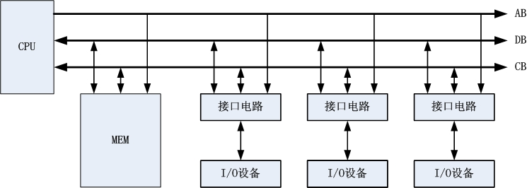
8.2 数据传送的控制
8.2.1 总线的组成
总线是通常有地址线、数据线和控制线组成。
地址线：用于传送要访问的I/O设备、内存单元地址。
数据线：用于传送交换的数据。
控制线：用于完成对外部的控制。

Slide 5
8.2 数据传送的控制
8.2.1 总线的组成
1.总线标准
计算机系统大多采用模块结构，一个模块就是具有专门功能的插件板，或叫做部件、插件、插卡。各模块之间传送信息的通路称为总线。为便于不同厂家生产的模块能灵活构成系统，形成了总线标准。一般情况下有两类标准，即正式公布的标准和实际存在的工业标准。正式公布的标准由 IEEE (电气电子工程师学会) 或 CCITT(国际电报电话咨询委员会) 等国际组织正式确定和承认，并有严格的定义。

Slide 6
8.2 数据传送的控制
8.2.1 总线的组成
总线有两类：
一类是连接计算机内部各模块的总线，如连接 CPU、存储器和 I／O 接口的总线。常用的有STD总线、ISA 总线、EISA总线、VESA总线、和 PCI 总线等。
另一类为系统之间或系统与外部设备之间连接的总线，常用的有 EIA-RS232C 串行总线和 IEEE-488 并行总线等。

Slide 7
8.2 数据传送的控制
8.2.1 总线的组成
2.总线类型
（1）单总线
所有模块都连接到单一总线上，如图(a)所示。总线类型有地址线、数据线、控制线和电源／地线。
（2）多总线
将速度较低的 I／O 设备从总线上分出去，而形成系统总线与 I／O 总线分开的双总线结构如图(b)所示。根据同一思想，可以组成三总线结构，如图(c)所示。

Slide 8
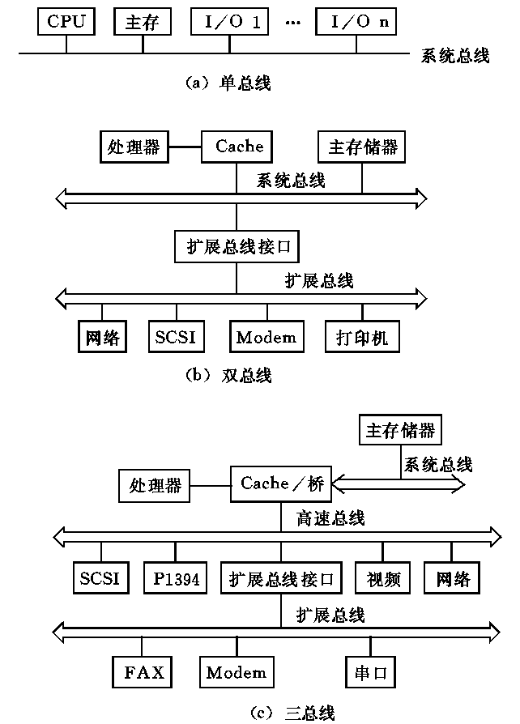
8.2 数据传送的控制
8.2.1 总线的组成

Slide 9
8.2 数据传送的控制
8.2.1 总线的组成
3. 总线结构
总线是从两个或两个以上源部件传送信息到一个或多个部件的一组传输线，如一根传输线仅用于连接一个源部件(输出)和一个或多个目的部件(输入)，则不称为总线。
图为总线的物理结构示意图。

Slide 10
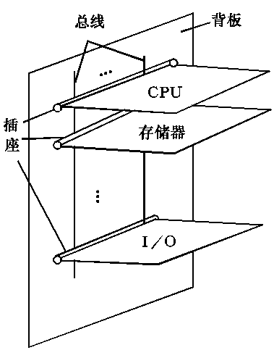
8.2 数据传送的控制
8.2.1 总线的组成
图10.15 总线物理结构示意图

Slide 11
8.2 数据传送的控制
8.2.1 总线的组成
由于多个模块(或部件)连接到一条共用总线上，必须对每个发送的信息规定其信息类型和接收信息的部件，协调信息的传送；必须经过选择判优，避免多个部件同时发送信息的矛盾。还需要对信息的传送定时，防止信息的丢失。这就需要设置总线控制线路。总线控制线路包括总线判优或仲裁逻辑、驱动器和中断逻辑等。

Slide 12
8.2 数据传送的控制
8.2.2 总线判优控制
由于存在多个设备或部件同时申请对总线的使用权，为保证在同一时间内只能有一个申请者使用总线，需要设置总线判优控制机构。总线判优机构按照申请者的优先权选择可以控制总线的设备或部件。可以控制总线并启动数据传送的任何设备称做主控器或主设备；能够响应总线主控器发出的总线命令的任何设备称做受控器或从设备。通常 CPU 为主设备，存储器为从设备，I／O 设备可以为主设备或从设备。

Slide 13
8.2 数据传送的控制
8.2.2 总线判优控制
总线判优控制按其仲裁控制机构的设置可分为集中式控制和分布式控制两种。总线控制逻辑基本上集中于一个设备 (如 CPU)时，称为集中式控制；而总线控制逻辑分散在连接总线的各个部件或设备中时，称为分布式总线控制。
常用的优先权仲裁方式为链式查询方式、计数器定时方式和独立请求方式。

Slide 14
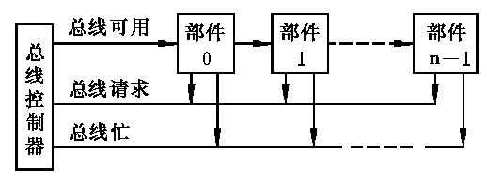
8.2 数据传送的控制
8.2.2 总线判优控制
1.链式查询方式

Slide 15
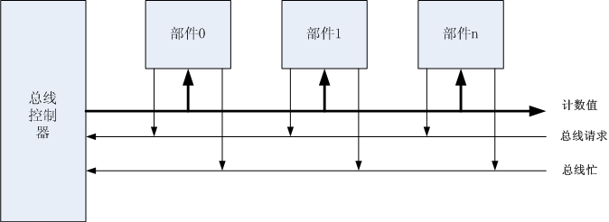
8.2 数据传送的控制
8.2.2 总线判优控制
2.计数器定时查询方式

Slide 16
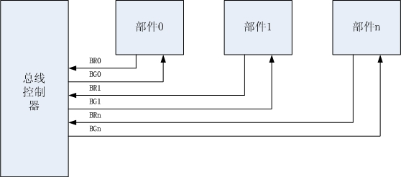
8.2 数据传送的控制
8.2.2 总线判优控制
3.独立请求方式

Slide 17
8.2 数据传送的控制
8.2.3 总线通信
信息在总线上的传送方式可分为同步、异步和半同步三种方式：
(1) 同步通信。在同步方式下，通信双方由统一的时钟控制数据的传送，时钟通常是由 CPU 发出的，并送到总线上的所有部件。经过一段固定时间，本次总线传送周期结束，开始下一个新的总线传送周期。
(2) 异步通信。利用数据发送部件和接收部件之间的相互“握手”信号来实现总线数据传送的方式称作异步通信方式。

Slide 18
8.2 数据传送的控制
8.2.3 总线通信
(3) 半同步通信。在半同步方式下，通信双方也有一个统一的时钟控制数据的传送，在正常情况下，数据传送同同步方式，当在正常情况下不能完成一次数据交换时，就通过WAIT信号增加总线的时钟周期，完成数据传送。

Slide 19
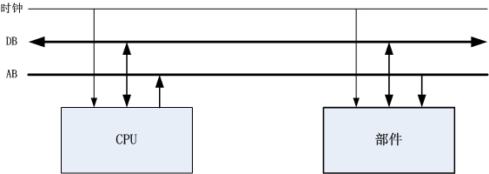
8.2 数据传送的控制
8.2.3 总线通信
1.同步通信的数据传送控制
同步方式——是指数据传送双方按统一的时间节拍发送和接受数据总线上的数据。

Slide 20
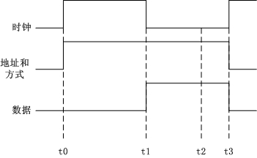
8.2 数据传送的控制
8.2.3 总线通信
(1)CPU从外设输入数据

Slide 21
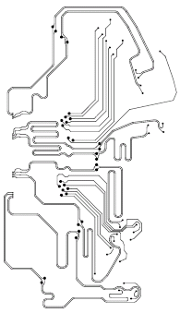
8.2 数据传送的控制
8.2.3 总线通信
A)
A)
从端口开始的引出方法
A
A
B)
B)
因障碍物引起差异
B
B

Slide 22
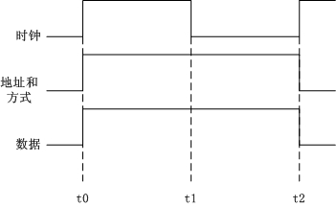
8.2 数据传送的控制
8.2.3 总线通信
(2)CPU输出数据到外设

Slide 23
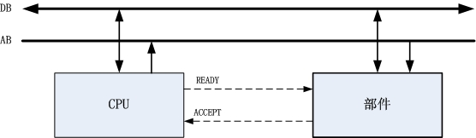
8.2 数据传送的控制
8.2.3 总线通信
2.异步通信的数据传送控制
异步方式—是指数据传送双方根据握手信号发送和接受数据总线上的数据。

Slide 24
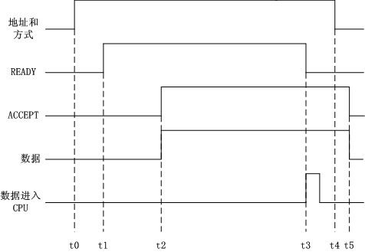
8.2 数据传送的控制
8.2.3 总线通信
(1)CPU从外设输入数据

Slide 25
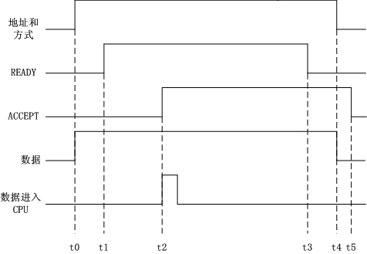
8.2 数据传送的控制
8.2.3 总线通信
(1)CPU输出数据到外设

Slide 26
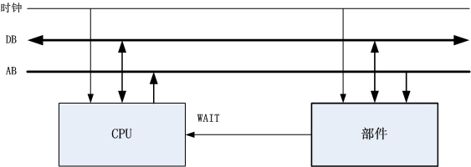
8.2 数据传送的控制
8.2.3 总线通信
3.半同步通信的数据传送控制
半同步方式——是指数据传送双方按统一的时间节拍发送和接受数据总线上的数据，对于在一个时钟周期内不能完成数据交换时，用WAIT信号插入等待时钟。

Slide 27
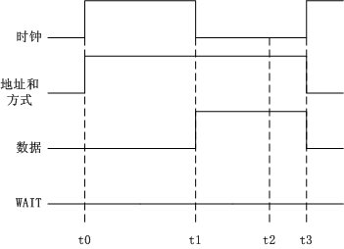
8.2 数据传送的控制
8.2.3 总线通信
(1)CPU从外设输入数据（正常情况）

Slide 28
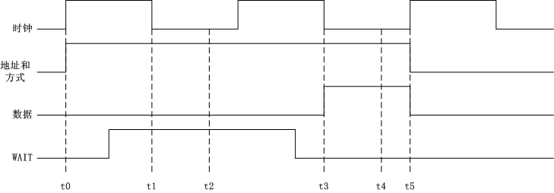
8.2 数据传送的控制
8.2.3 总线通信
(1)CPU从外设输入数据（非正常情况）

Slide 29
8.2 数据传送的控制
8.2.3 总线通信
4.出错处理
数据传送过程可能产生错误，有些接收部件有自动纠错能力，可以自动纠正错误；而有些部件无自动纠错能力但能发现错误，可发出“数据出错”信号，通常向 CPU 发出中断请求信号，CPU 响应中断后，转入出错处理程序。
5.总线驱动
总线上可连接多个部件，具有扩充灵活的优点，但总线的驱动能力总是有限制的，因此在扩充时要加以注意。通常一个模块或一个部件限制在1～2个负载以内。

Slide 30
8.2 数据传送的控制
8.2.4 微机总线
1. ISA 总线
ISA 为工业标准总线，是IBM公司为其生产的PC系列微机制定的总线标准。ISA8总线(即 XT 总线)适用于 CPU 为8088的 IBM PC／XT 微机系统。总线信号连接到一个62针插座，分成A，B两排，每排31针，可连接31条引线，其中数据线8根，地址线20根；可接收6路中断请求，3路 DMA 请求；此外还包括时钟、电源线和地线。

Slide 31
8.2 数据传送的控制
8.2.4 微机总线
80年代中期ISA总线扩充到16位(即 AT 总线)适用于 CPU为80286的IBM PC／AT系统。总线信号连接到2个插座，一个是与 XT 总线兼容的62针插座，引线仍标以A1～A31，B1～B31。另一个为扩充的32针插座，引线标以 C1～C18，D1～D18。总线信号包括数据线16根、地址线24根，支持16级中断和7个 DMA 通道。8位数据线的 I／O 接口卡可以在ISA-16的62针插座上运行。在此期间，由于CPU速度的提高，让CPU与存储器直接交换数据而不再通过ISA总线。

Slide 32
8.2 数据传送的控制
8.2.4 微机总线
2. EISA 总线
1989年，Compaq，HP，AST，Epson，NEC 等九家计算机公司联合推出了一个32位总线标准——扩充工业标准(Extended Industrial Standard Architecture，简称EISA)。EISA 保持了与ISA 的完全兼容 。由于 EISA 的公开性，因此适合于 EISA 总线的插卡，如 LAN，SCSI，图形卡等相继问世，使 EISA 在应用领域得到充分发展。

Slide 33
8.2 数据传送的控制
8.2.4 微机总线
EISA 总线支持 CPU，DMA 设备和总线主设备对存储器的32位地址寻址，16位或32位数据传送宽度。总线时钟仍保持为8MHz。32位的 DMA 采用成组传送(burst)方式时，传输率可达33MB／s。
EISA 总线虽有很多改进，但比较复杂，而且随着人们对视频显示要求的不断提高，使得总线的传输率不能满足要求，于是出现了局部总线。

Slide 34
8.2 数据传送的控制
8.2.4 微机总线
3. VESA总线
VESA(Video Electronics Standards Association)总线是“视频电子标准协会”于1991年推出的32位局部总线，把对数据传输率要求高的显示卡、网络卡等通过局部总线控制器与CPU总线相连，局部总线时钟与CPU时钟同步。但由于总线扩展插槽的电气性能限制了最高工作频率，一般选定为33MHz，所以数据传输率最大为132MB/s。低速的I/O设备，如打印机，CD-ROM,FAX/Modem等，仍通过ISA总线控制器，以8MHz/16MHz的速率运行。这样构成的系统是VESA和ISA两种总线的结合，在主板上同时有两种扩展插槽。

Slide 35
8.2 数据传送的控制
8.2.4 微机总线
VESA总线没有制定严格的标准，因此各厂家产品的兼容性较差。另外VESA总线主要是针对80486设计的，最适合使用于80486系统中。
4. PCI总线
外围部件互连(peripheral component interconnect,简称PCI)总线也为局部总线。

Slide 36
8.2 数据传送的控制
8.2.4 微机总线
随着Pentium芯片的推出，Intel公司分别于1992年6月和1995年6月颁布了PCI V1.0和V2.1规范，目前已得到广泛应用。PCI是一种同步且独立于处理器的32位(V2.1支持64位)局部总线，它除了适用于Intel公司的芯片外，还适用于其他型号(如DEC公司的Alpla)的微处理器芯片。并能实现即插即用(P&P)，即在加电时，BIOS可自动检测机器配置，而给各个外围设备分配中断请求号，存储器的缓冲区等，从而避免了IRQ(中断请求)、DMA(直接存储器存取)和I/O通道之间的冲突。

Slide 37
8.2 数据传送的控制
8.2.4 微机总线
PCI V1.0支持33MHz工作频率，最大传输率为132MB/s；而工作在V2.1支持的66MHz频率时，其传输率为264MB/s，或528MB/s。
PCI-X V2.0，PCI的改进版，工作频率提升到266MHz（传输率2.1GB/s）和533MHz（传输率4.3GB/s）。
PCI Express采用点到点的串行连接技术，每个设备单享信道，每信道提供250MB/s，PCI Express可提供多个通道，可有1、2、4、8、16和32个信道。

Slide 38
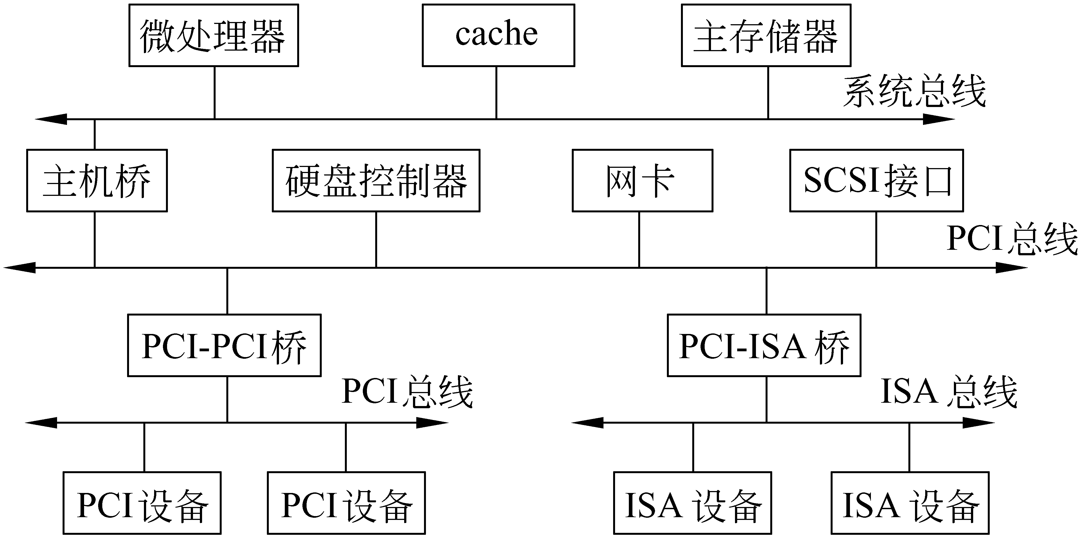
8.2 数据传送的控制
8.2.4 微机总线

Slide 39
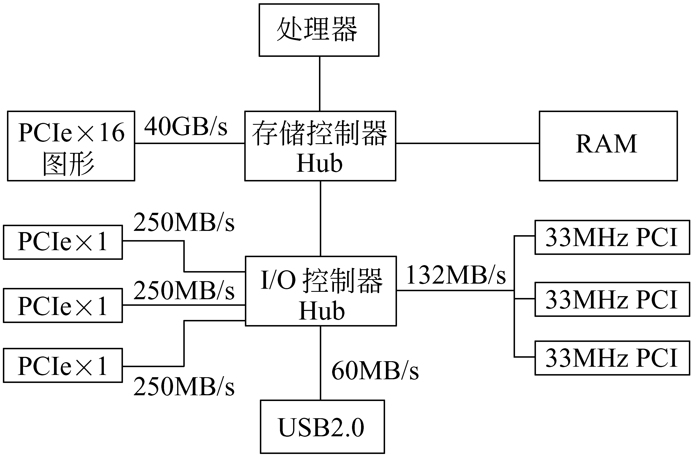
8.2 数据传送的控制
8.2.4 微机总线

Slide 40
8.3 串行、并行接口
8.3.1 外设接口概述
计算机的外部设备，如磁盘驱动器、CD-ROM、鼠标器、键盘、显示器等，都是独立的物理设备。这些设备与主机相连时，必须按照规定的物理互连特性、电气特性等进行连接，这些特性的技术规范，称为接口。
从物理结构来看，例如硬盘驱动器，通过电缆与适配器相连，适配器插在主机板上的槽中，这个适配器就是磁盘机的接口卡。它一方面通过槽背面的引线与CPU相连，符合主机的系统总线规范；另一方面与硬盘驱动器相连，要符合外设接口规范，即与相连的磁盘驱动器具有相同的技术规范。

Slide 41
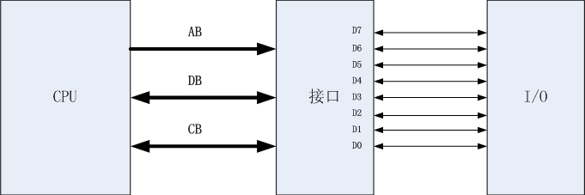
8.3 串行、并行接口
8.3.2并行接口

Slide 42
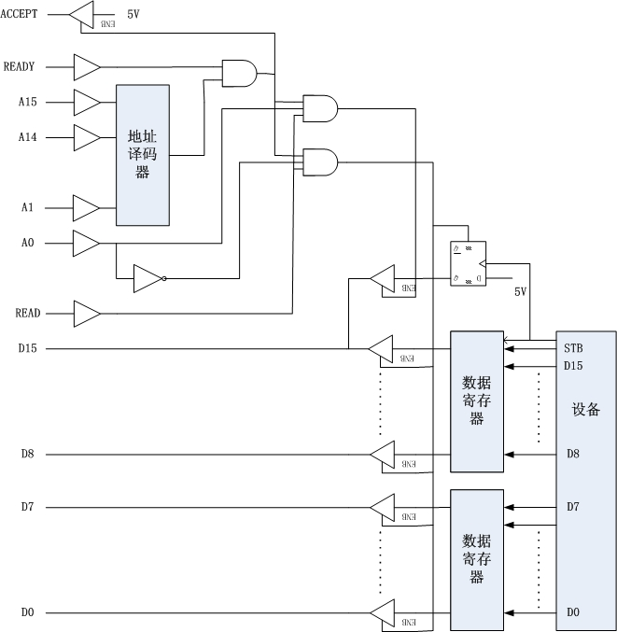
8.3 串行、并行接口
8.3.2并行接口

Slide 43
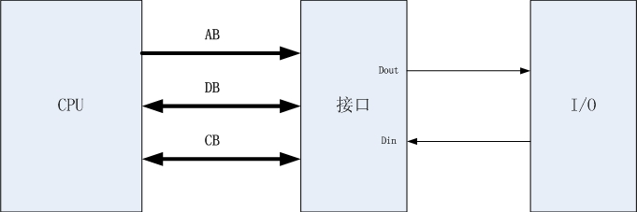
8.3 串行、并行接口
8.3.3串行接口

Slide 44
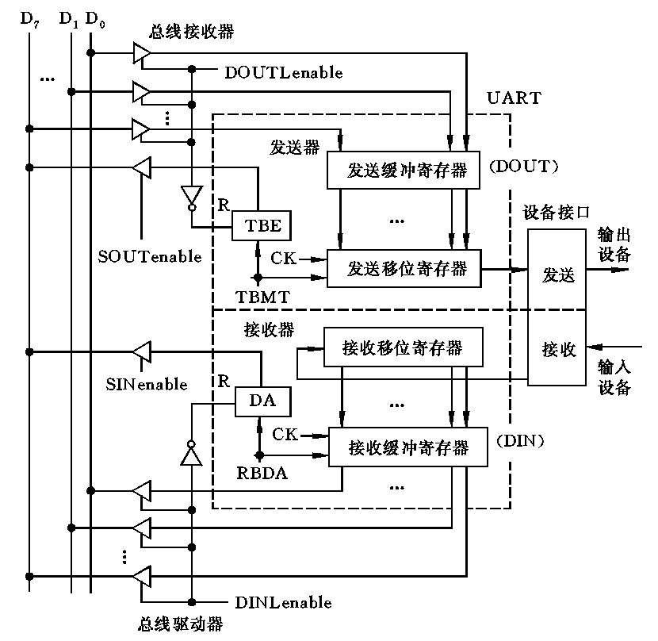
8.3 串行、并行接口
8.3.3串行接口

Slide 45
8.3 串行、并行接口
8.3.4 标准接口
1.IDE和EIDE接口
IDE(integrated drive electronics)是从IBM PC/AT上使用的ATA接口发展而来的，IDE/ATA磁盘驱动器比之早期的ATA驱动器增加了任务文件寄存器(包括数据寄存器，状态寄存器以及反映地址的驱动器号、磁头号、道号和扇区号寄存器等)。能够配置CD-ROM驱动器的ATA称为ATAPI(ATA Packet Interface)。随着计算机系统对硬盘速度和容量要求的提高，有了串行ATA（SATA），传输率达到150MB/s，后续将提高到300MB/s和600MB/s，且支持热插拔。

Slide 46
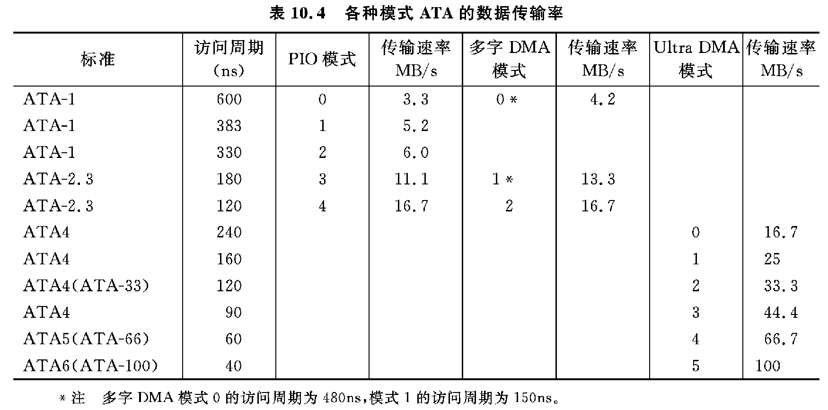
8.3 串行、并行接口

Slide 47
8.3 串行、并行接口
8.3.4 标准接口
2. SCSI接口
小型计算机系统接口(small computer system interface，简称SCSI)是当前最流行的用于小型机和微型机的外部设备接口标准。
随技术发展，推出串行SCSI（SAS），软件兼用于平行SCSI，但连接器不同。

Slide 48
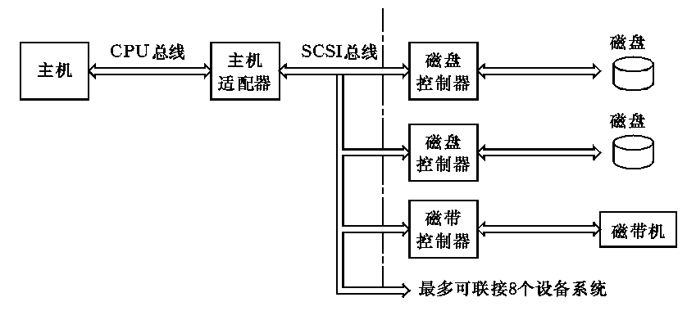
8.3 串行、并行接口
8.3.4 标准接口
图10.18 SCSI接口系统的配置

Slide 49
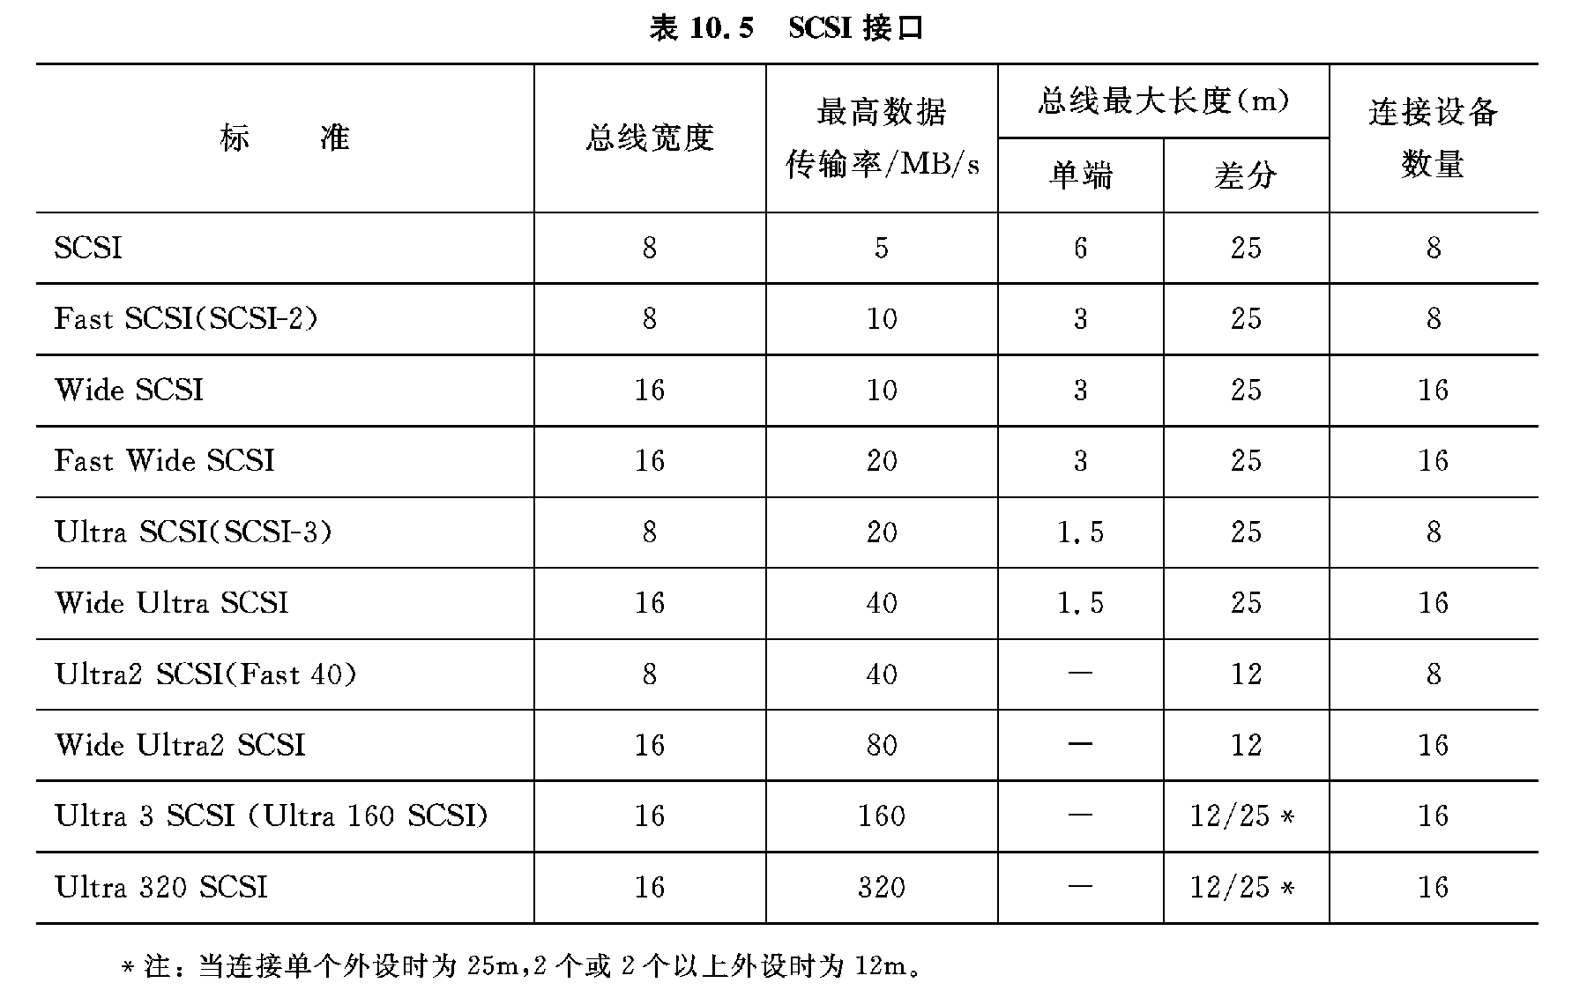
8.3 串行、并行接口
8.3.4 标准接口
图10.18 SCSI接口系统的配置

Slide 50
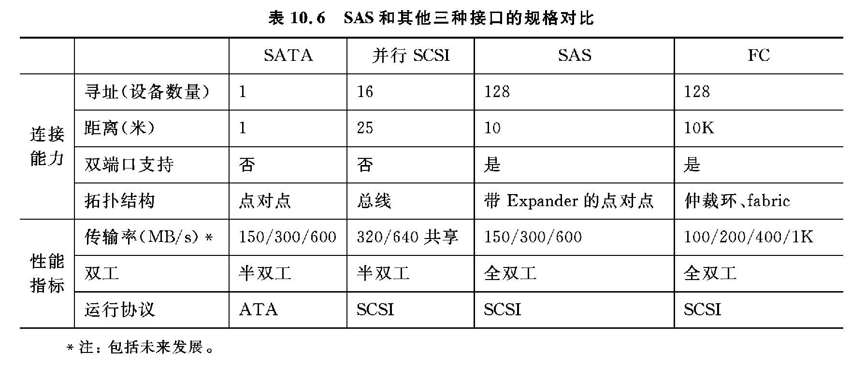
8.3 串行、并行接口
8.3.4 标准接口

Slide 51
8.3 串行、并行接口
8.3.4 标准接口
3. 其他外设接口
(1)串行数据通信接口标准(EIA RS-232C)
有些外设，由于速度较慢，或者离主机较远，往往采用串行数据传送方式，它只需要一对线来传送信号。目前几乎在所有计算机中都采用的串行接口标准是 EIA RS-232C 标准。该标准包括了按位串行传输的电气和机械方面的规定，适用于数据终端设备 DTE和数据通信设备 DCE之间的接口，完整的 RS-232C 接口有25根线，采用一个25芯插头座，但大多数计算机终端只要使用其中的3至5根线即可工作，其中最主要的是“发送数据”和“接收数据”线，它们用来在两个系统之间传送串行信息，其传输率可从50、75至19200b/s(位/秒)。

Slide 52
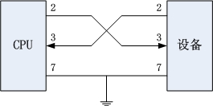
8.3 串行、并行接口
8.3.4 标准接口
1)异步协定
数据可顺次地出现在数据流中，数据间的相对延迟没有专门的时钟来控制。
2)同步协定
数据流中顺次出现的数据，由一个主数据时钟来管理，以一定的时间间隔出现。
3)设备连接

Slide 53
8.3 串行、并行接口
8.3.4 标准接口
4)通信方式
单工
数据只可单方向传送。
半双工
数据可以双向传送，但在同一时刻只能单方向传送。
全双工
数据可以双向传送。

Slide 54
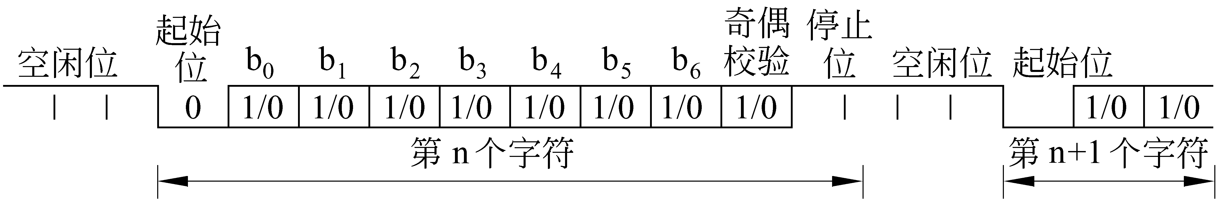
8.3 串行、并行接口
8.3.4 标准接口
5)异步传送数据规约
起始位 1位
数据位 5-8位
校验位 1位
停止位 1位、1位半、2位

Slide 55
8.3 串行、并行接口
8.3.4 标准接口
(2)IEEE-488 总线标准
IEEE-488 总线，最初是为电子仪器设计的并行接口总线，已在电子仪器厂家中广泛应用，HP(惠普)公司除用于电子仪器，还应用于计算机。
488总线允许连到该总线的设备，选择以下三种基本方式之一进行工作：
“接收”方式（听众），从总线接收数据；
“发送”方式（报告者），向总线发送数据；
“控制”方式（控制者），控制其他设备，例如对其他设备进行寻址，或允许“发送”设备使用总线。

Slide 56
8.3 串行、并行接口
8.3.4 标准接口
连接在总线上的多种设备，在任一时刻只能有一个总线“控制”设备或“发送”设备是活跃的。总线上的设备都分配有唯一的地址，控制设备可选择若干个接收设备，即广播式。

Slide 57
8.3 串行、并行接口
8.3.4 标准接口
3. USB(通用串行总线)接口
USB是一种通用万能插口，可以将下列的任一部件插入USB端口：显示器、键盘、鼠标、调制解调器、游戏杆、打印机、扫描仪、视频相机等。还可以将一些USB外设进行串接，即一大串设备共用PC机上一个端口。USB总线可提供电源，但如将多个耗电量大的外设串接起来有可能使总线过载，此时可使用一个自供电的集线器来补充功耗。另外USB外设可以热插拔。

Slide 58
8.3 串行、并行接口
8.3.4 标准接口
4. IEEE 1394串行接口标准
1994年9月成立了IEEE 1394行业协会，促成了数字音频、视频设备基于IEEE 1394的家庭网络标准。发表了确保IEEE 1394高品质和互换性的标准书，并在IEEE 1394-1995的基础上，开始研究和发展传输速率最高可达3.2Gb/s的IEEE 1394b产品。在98北京中国家用电器博览会上，Sony公司以IEEE 1394为接口，将微机与电视、音响、摄录放一体机、数据存档系统、数字相机、彩色打印机、图像采集卡等连接起来，构成了一个标准的家庭网络环境。满足了多媒体应用的需要。但该标准并不局限于家庭环境，同样适用于多种计算机外设和远程网中。

Slide 59
8.3 串行、并行接口
8.3.4 标准接口
5. AGP(加速图形)接口
早期显示器的VGA图形适配器只起到CPU和显示器之间的接口作用，如今的适配器还起到处理三维图形/图像数据和加速三维图形/图像显示等功能。图形适配器可接在ISA，VESA或PCI接口上。在三维图形显示中，即使接到PCI总线上，其传输率也显得太低了，因此产生了AGP(accelerated graphics port)接口标准。AGP接口可把主存和显存直接连接起来，其总线宽度为32位，时钟频率为66MHz，最高传输率为528Mb/s，图示出AGP的连接方法。

Slide 60
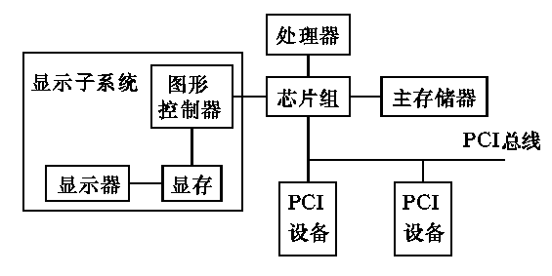
8.3 串行、并行接口
8.3.4 标准接口
图10.21 图形接口AGP的连接方式

Slide 61
8.4 磁表面存储器
计算机中的存储器分为主存储器和辅助存储器两大类。主存储器用来存放需立即使用的程序和数据，要求存取速度快，通常由半导体存储器构成。辅助存储器用于存放当前不需立即使用的信息，一旦需要，再和主存成批地交换数据。它作为主存的后备和补充，是主机的外部设备，因此又称为外存储器。
辅助存储器的特点是容量大、成本低，通常在断电后仍能保存信息，是“非易失性”存储器，其中大部分存储介质还能脱机保存信息。

Slide 62
8.4 磁表面存储器
8.4.1 辅助存储器的种类与技术指标
当前市场上流行的辅助存储器主要有磁表面存储器和光存储器两大类。
磁表面存储器是将磁性材料沉积在盘片(或带)的基体上形成记录介质，并以绕有线圈的磁头与记录介质的相对运动来写入或读出信息。现代计算机系统中所使用的磁表面存储器又有数字式磁记录和模拟式磁记录两种，数字式磁记录主要有硬盘、软盘和磁带。模拟式磁记录是指录音和录像设备。

Slide 63
8.4 磁表面存储器
8.4.1 辅助存储器的种类与技术指标
磁表面存储器是历史最久、应用最广的辅助存储器，而且存储信息的位价格(存储1位二进制信息的价格)低。
用于计算机系统的光存储器主要是光盘(optical disk)。光盘的记录原理不同于磁盘，它是利用激光束在具有感光特性的表面上存储信息的。光盘的容量比磁盘的容量大，是很有发展前途的新型辅助存储器。
辅助存储器的主要技术指标是存储密度、存储容量、寻址时间等。

Slide 64
8.4 磁表面存储器
8.4.1 辅助存储器的种类与技术指标
1. 存储密度
存储密度是指单位长度或单位面积磁层表面所存储的二进制信息量。对于磁盘存储器，用道密度和位密度表示，也可以用两者的乘积——面密度表示。对于磁带存储器，则主要用位密度表示。
磁道指的是存储在介质表面上的信息的磁化轨迹，磁盘与磁带的磁化轨迹是不同的。

Slide 65
8.4 磁表面存储器
8.4.1 辅助存储器的种类与技术指标
对于磁盘存储器，磁道是磁盘表面上的许多同心圆。在有多个盘片构成的盘组中，由处于同一半径的磁道组成的一个圆柱面，称为柱面。沿磁盘半径方向单位长度的磁道数称为道密度。道密度的单位是道／英寸(track per inch，简称TPI)或道／毫米TPM。
磁道具有一定的宽度，叫道宽。它取决于磁头的工作间隙长度及磁头定位精度等因素。为避免干扰，磁道与磁道之间需保持一定距离，相邻两条磁道中心线之间的距离叫道距。单位长度磁道所能记录二进制信息的位数叫位密度或线密度。单位是位／英寸bpi(bits per inch)或位／毫米bpm。

Slide 66
8.4 磁表面存储器
8.4.1 辅助存储器的种类与技术指标
对于磁带，其磁道是沿着磁带长度方向的直线，存储密度主要用位密度来衡量。
2. 存储容量
存储容量指磁表面存储器所能存储的二进制信息总量。一般用字节为单位。
容量=N*T*S*B
N：总盘面数
T：每面磁道数
S: 每道扇区数
B: 每扇区字节数

Slide 67
8.4 磁表面存储器
8.4.1 辅助存储器的种类与技术指标
3. 寻址时间
磁盘存储器采取直接存取方式，寻址时间包括两部分： 一是磁头寻找目标磁道所需的找道时间t_{s}；二是找到磁道以后，磁头等待所需要读写的区段旋转到它的下方所需要的等待时间t_{w}。
（1）寻道时间
由于寻找相邻磁道和从最外面磁道找到最里面磁道所需的时间不同，所以，一般用平均寻道时间。平均寻道时间是最佳和最坏两种情况的平均值。
Tsa=（tsmax+tsmin)/2

Slide 68
8.4 磁表面存储器
8.4.1 辅助存储器的种类与技术指标
(2) 等待时间
找到磁道以后，磁头等待所需要读写的区段旋转到它的下方所需要的等待时间t_{w}。由于磁头等待不同区段所花的时间也不同，因此，一般用平均等待时间。
Twa=(twmax+twmin)/2
在计算平均等待时间中，是磁道旋转一周所需时间的一半。
寻址时间Ta=平均寻道时间+平均等待时间=Tsa+Twa

Slide 69
8.4 磁表面存储器
8.4.1 辅助存储器的种类与技术指标
4. 数据传输率
磁道找到地址后，单位时间写入或读出的字节数。
R=B/T
B:一个磁道上记录的字节数
T:每转一周所需时间

Slide 70
8.4 磁表面存储器
8.4.1 辅助存储器的种类与技术指标
5. 误码率
误码率是衡量磁表面存储器出错概率的参数。它等于从辅存读出时，出错信息位数和读出的总信息位数之比。
6. 价格
通常用位价格来比较各种存储器。位价格是设备价格除以容量，在所有存储设备中，磁表面存储器和光盘存储器的位价格是很低的。

Slide 71
8.4 磁表面存储器
8.4.2 磁记录原理与记录方式
1.磁记录原理
磁表面存储器通过磁头和记录介质的相对运动完成写入和读出。
写入过程如图(a)所示。
读出过程是将介质上记录的磁化单元序列还原为电脉冲序列的过程。如图(b)所示 。

Slide 72
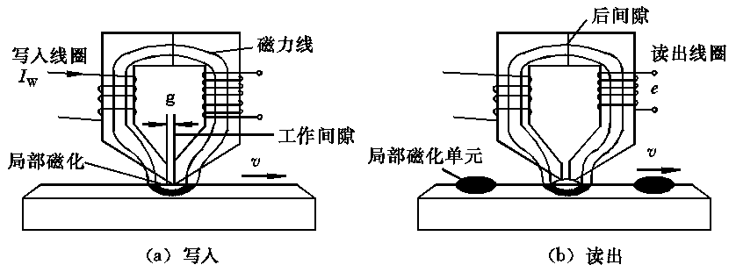
8.4 磁表面存储器
8.4.2 磁记录原理与记录方式

Slide 73
8.4 磁表面存储器
8.4.2 磁记录原理与记录方式
以环形磁头边缘磁场的水平分量在介质上写入信息的方式称为纵向磁记录或水平磁记录。另外还有一种能提高存储密度的垂直磁记录方式。
垂直磁记录原理
垂直记录是利用磁头磁场的垂直分量，在具有各向异性的记录介质上写入信息，从而在介质上形成垂直于磁层表面的小磁化区(主磁体)； 而在读出信息时，则利用介质记录区穿过磁层表面的磁场的垂直分量去感应磁头线圈。图给出了在水平记录和垂直记录的磁道中，主磁体的排列方式的对照。

Slide 74
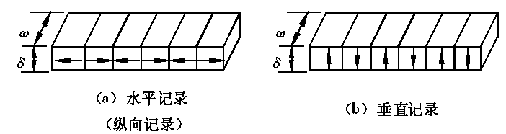
8.4 磁表面存储器
8.4.2 磁记录原理与记录方式

Slide 75
8.4 磁表面存储器
8.4.2 磁记录原理与记录方式
2.磁记录方式
磁记录方式是一种编码方法，指的是按照某种规律将一连串二进制数字信息变换成存储介质磁层的相应磁化翻转形式，并经读写控制电路实现这种转换规律。采用高效可靠的记录方式，是提高记录密度的有效途径之一。

Slide 76
8.4 磁表面存储器
8.4.2 磁记录原理与记录方式
(1) 归零制(RZ)
给磁头写入线圈送入的一串脉冲电流中，正脉冲表示“1”，负脉冲表示“0”，从而使磁层在记录“1”时从未磁化状态转变到某一方向的饱和磁化状态，而在记录“0”时从未磁化状态转变到另一方向的饱和磁化状态。在两位信息之间，线圈里的电流为零，这是归零制的特点。因磁层为硬磁材料，采用这种方法去磁比较麻烦，也就是说改写磁层上的记录比较困难，改写时，一般先去磁，后写入。

Slide 77
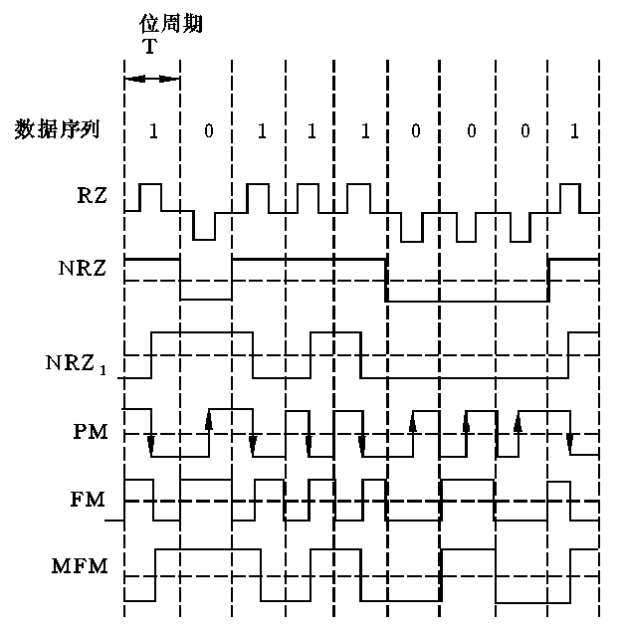
8.4 磁表面存储器
8.4.2 磁记录原理与记录方式

Slide 78
8.4 磁表面存储器
8.4.2 磁记录原理与记录方式
(2) 不归零制(NRZ)
在记录信息时，磁头线圈里如果没有正向电流就必有反向电流，而没有无电流的状态，为不归零制。磁层不是正向被饱和磁化就是反向被饱和磁化，当连续写入“1”或“0”时，写电流的方向是不改变的。因此，这种记录方式比归零制减少了磁化翻转的次数。
(3) 见“1”就翻的不归零制(NRZ1)
和不归零制一样，记录信息时，磁头线圈中始终有电流通过。不同之处在于，流过磁头的电流只有在记录“1”时变化方向，使磁层磁化方向翻转；记录“0”时，电流方向不变，磁层保持原来的磁化方向。因此称为“见1就翻的不归零制”。

Slide 79
8.4 磁表面存储器
8.4.2 磁记录原理与记录方式

Slide 80
8.4 磁表面存储器
8.4.2 磁记录原理与记录方式
(4) 调相制(PM)
调相制又称相位编码(PE)，它是利用两个相位相差180°的磁化翻转方向代表数据“0”和“1”。也就是说，假定记录数据“0”时，规定磁化翻转的方向由负变为正，则记录数据“1”时从正变为负。当连续出现两个或两个以上“1”或“0”时，为了维持上述原则，在位周期起始处也要翻转一次。

Slide 81
8.4 磁表面存储器
8.4.2 磁记录原理与记录方式

Slide 82
8.4 磁表面存储器
8.4.2 磁记录原理与记录方式
(5) 调频制(FM)
调频制的记录规则是，记录“1”时，不仅在位周期的中心产生磁化翻转，而且在位与位之间也必须翻转。记录“0”时，位周期中心不产生磁化翻转，但位与位之间的边界处要翻转一次。由于记录数据“1”时磁化翻转的频率为记录数据“0”时的两倍，因此又称“倍频制”。
(6) 改进调频制(MFM)
这种记录方式基本上与调频制相同，即记录数据“1”时在位周期中心磁化翻转一次，记录数据“0”时不翻转。区别在于只有连续记录两个或两个以上“0”时，才在位周期的起始位置翻转一次，而不是在每个位周期的起始处都翻转。

Slide 83
8.4 磁表面存储器
8.4.2 磁记录原理与记录方式

Slide 84
计算机组成原理
本课程到此结束
谢谢！

